Slide 1
Pembangunan Visual Objek 3D Taman Bermain
Reja Nugraha - 10109339
Ruwi Ramadhan - 10109330
Tio Aditama - 10109323

Slide 2
Latar Belakang
Taman bermain adalah tempat yang digunakan untuk bermain dengan menggunakan berbagai macam wahana, wahana-wahana tersebut memiliki bentuk yang berbeda-beda dan juga unik dengan perpaduan warna-warna yang menarik.
Cara kerja dari wahana-wahana tersebut juga sangat beragam ada yang bergerak secara vertikal maupun horizontal.

Slide 3
Tools Object Pembangun
CodeBlocks
Library OpenGL :
#include <GL/glut.h>
#include <GL/glu.h>
#include <GL/gl.h>
Library Tambahan :
#include "imageloader.h"
#include "vec3f.h"
Bahasa Pemerograman c++

Slide 4
Daftar Object
Bianglala
Kicir-Kicir
Kora-Kora
Ontang-Anting
Stand Tiket
Pohon
Bunga
Bus
Lampu
Kursi
Pagar Taman
Pagar
Pintu Gerbang
Terrain

Slide 5
Fungsi Object Pembangun
GL
GL_POLYGON
GL_LIGHTING
GL_TEXTURE_2D
glVertex3f
GLU
gluCylinder
gluDisk
gluSphere
gluLookAt
GLUT
glutSolidCube
glutSolidSphere
glutSolidCone
glutSolidTorus

Slide 6
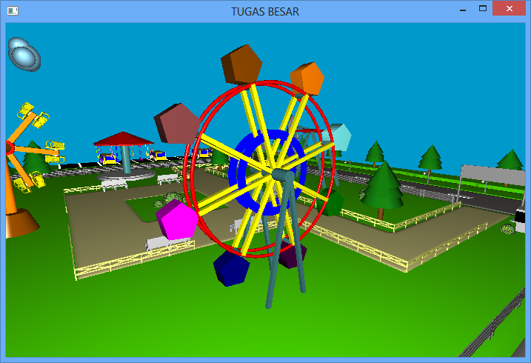
Object Bianglala
Penjelasan :
Object Pembangun :
glutSolidCube
glutSolidTorus
gluCylinder
gluDisk
Perulangan rotasi dilakukan pada object lingkar utama maupun kursi

Slide 7
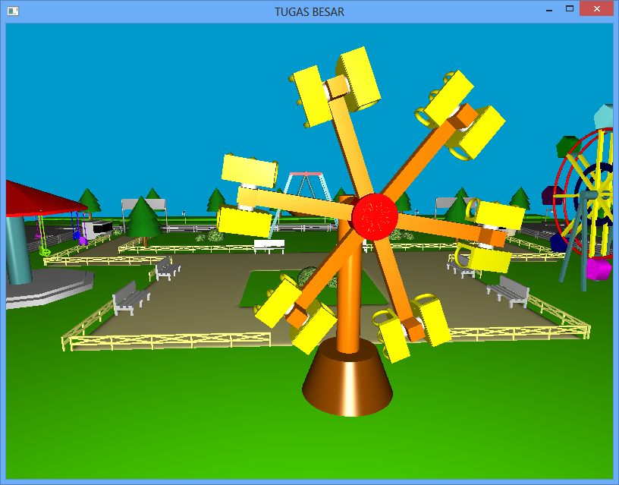
Object Kicir-Kicir
Penjelasan :
Object Pembangun :
glutSolidCube
glutSolidTorus
gluCylinder
gluDisk
Perulangan rotasi dilakukan pada object badan kicir dan pada kursi

Slide 8
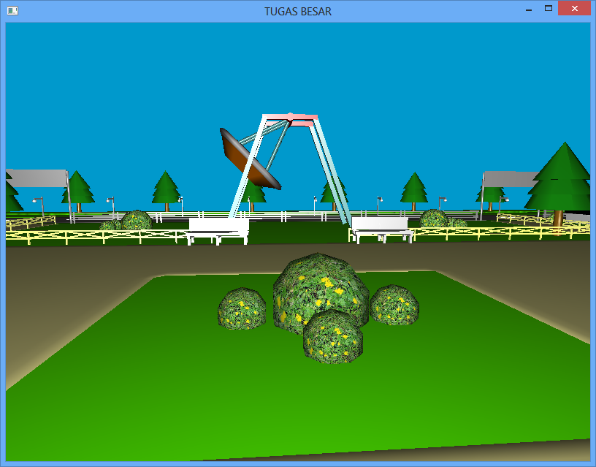
Object Bunga
Penjelasan :
Object Pembangun :
gluSphere
Object diberikan texture agar terlihat seperti bunga

Slide 9
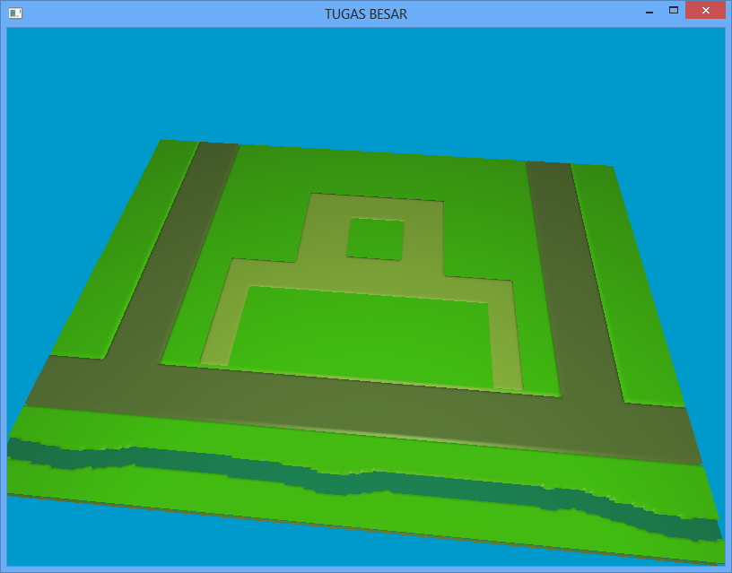
Terrain
Penjelasan :
Terrain digenerate melalui fungsi drawSceneTanah()
Fungsi ini bertujuan untuk mengenerate gambar heigtmap kedalam bentuk 3D, dan juga mengatur ukuran skala, panjang dan lebar dari hasil terrain nantinya.

Slide 10
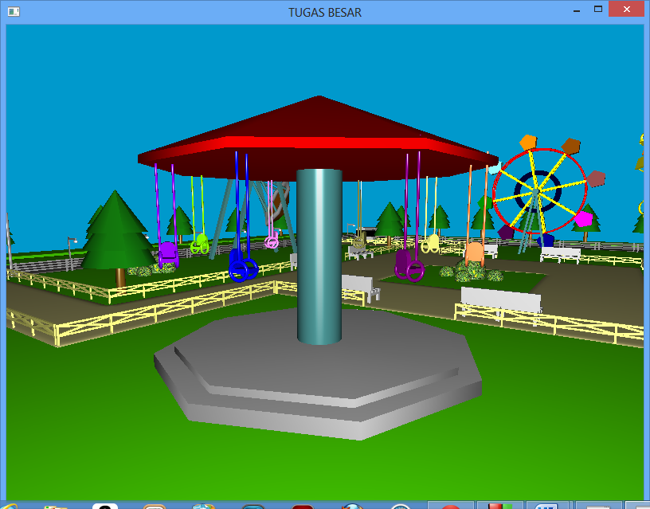
Object Ontang-Anting
Penjelasan :
Object Pembangun :
glutSolidCube
glutSolidCone
glutSolidTorus
gluCylinder
gluDisk
Perulangan rotasi dilakukan pada atap kicir-kicir

Slide 11
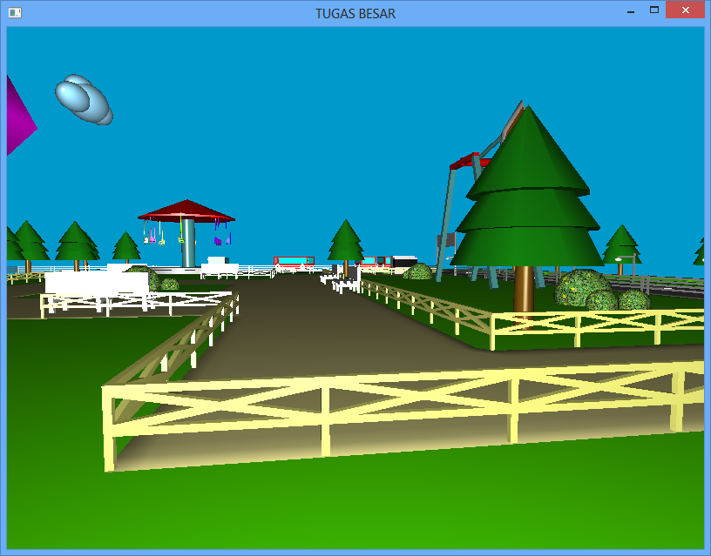
Object Pagar Taman
Penjelasan :
Object Pembangun :
glutSolidCube
Dalam fungsi Display pemanggilan object pagar dilakukan secara perulangan pada terhadap translasinya

Slide 12
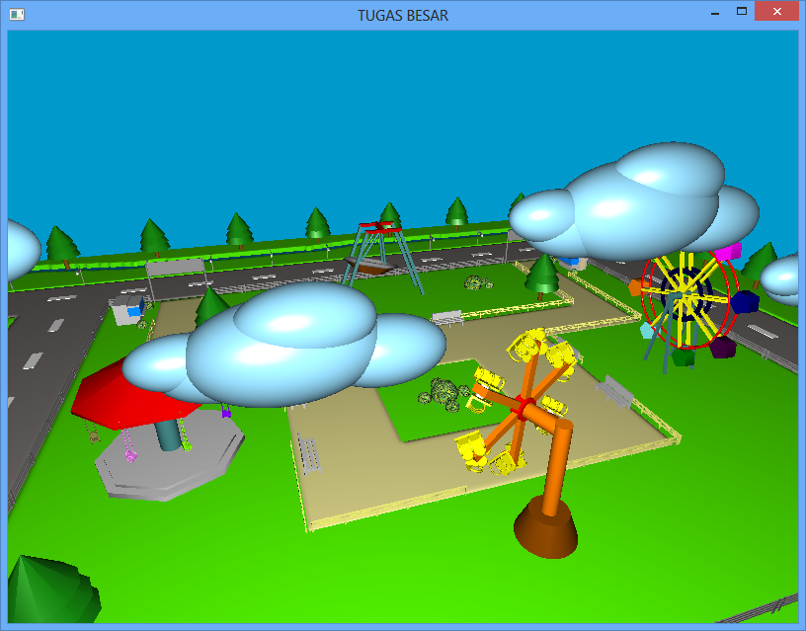
Object Awan
Penjelasan :
Object Pembangun :
glutSolidSphere
Penskalaan terhadap x dilakukan pada object ini agar terlihat memanjang kesamping

Slide 13
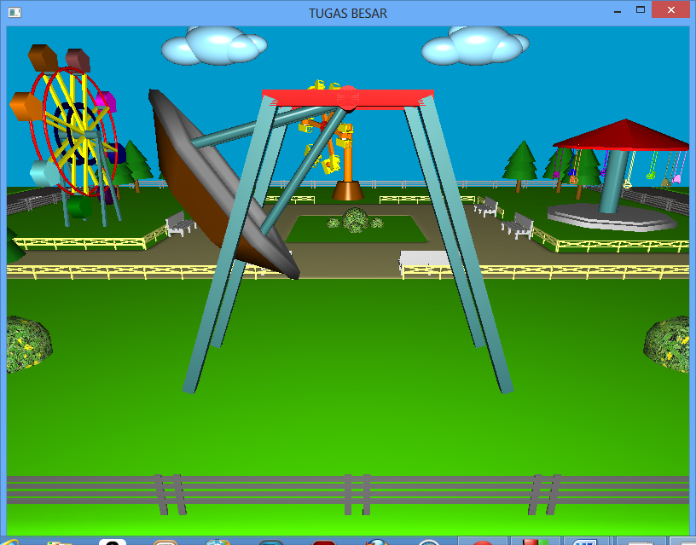
Object Kora-Kora
Penjelasan :
Object Pembangun :
glutSolidCube
glutSolidTorus
gluCylinder
gluDisk
Perulangan rotasi dilakukan pada katrol, perulangan dilakukan beberapa kali agar dapat terlihat bergerak kekanan-kekiri

Slide 14
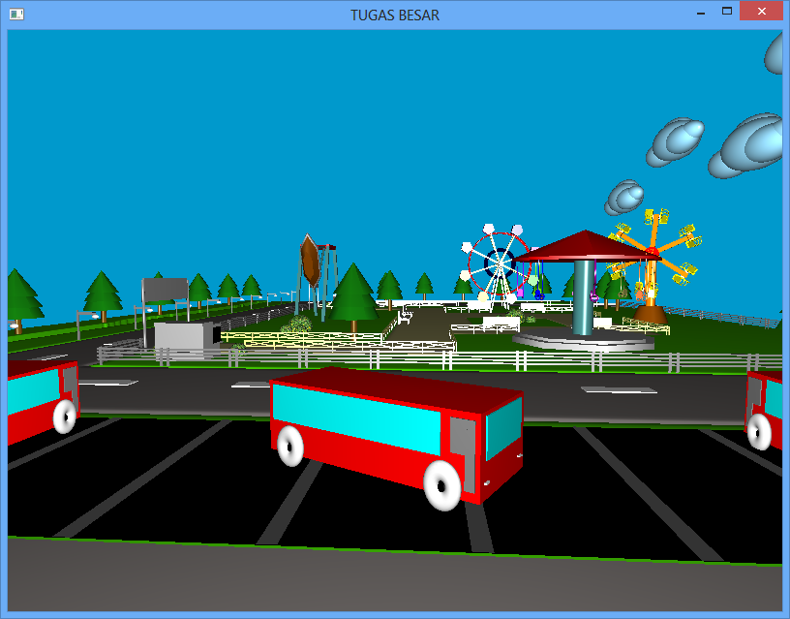
Object Bus
Penjelasan :
Object Pembangun :
glutSolidCube
glutSolidTorus
glutSolidSphere

Slide 15
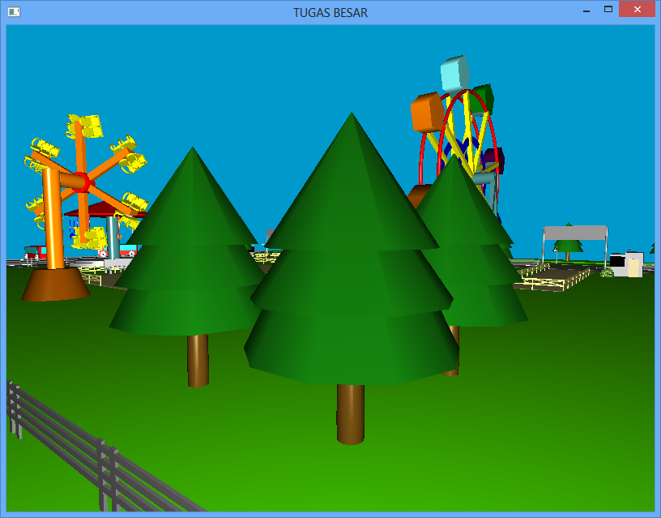
Object Pohon
Penjelasan :
Object Pembangun :
glutSolidCone
gluCylinder
gluDisk
Pada Object Daun, fungsi glutSolidCone diatur nilai slicenya menjadi 10, agar terlihat gari-garis pohon

Slide 16
Terima Kasih

